Slide 1
RAG + SQL Agent
El propósito de este prototipo es hacer uso del Sistema RAG como un ETL (Extract, Transform, Load) el cual almacene los datos o información requeridos en una Base de Datos Relacional y hacer uso del Agente SQL como el motor y agente de Preguntas y Respuestas

Slide 2
RAG + SQL Agent
Justificación
El Sistema RAG como ETL:
Increíble capacidad de manejar una cantidad masiva de texto.
Capaz de responder preguntas de forma eficiente.
No es muy eficaz para responder consultas donde se soliciten datos específicos cuando la Base de Conocimientos es relativamente grande
Agente SQL como Agente Q&A
Capaz de responder preguntas de forma eficaz, incluso con gran cantidad de información.
Tiempo corto para obtener respuestas.
Facilidad de actualizar la información almacenada en la Base de Datos.
Es posible la integración de distintas Bases de Datos.

Slide 3
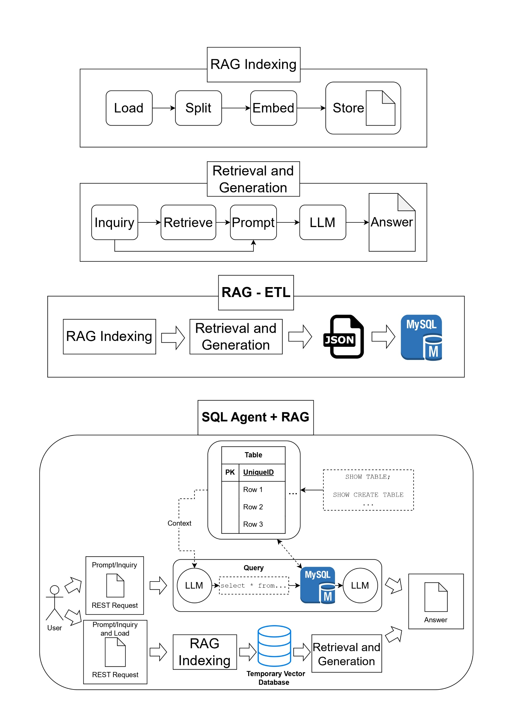
Arquitectura RAG + SQL Agent
Arquitectura RAG

Slide 4

Arquitectura RAG + SQL Agent
Arquitectura ETL

Slide 5

Arquitectura RAG + SQL Agent

